Slide 1
5º MODULO

Slide 2
Tratamento de águas
Industrias
Parte 1

Slide 3
CICLO DE CONCENTRAÇÃO
Água de
Alimentação
Após 1/2 h
Após 3/4 h
APÓS PURGA
DE FUNDO
Após 1 h

Slide 4
CICLO DE CONCENTRAÇÃO
A menos que se tenha um super tratamento por osmose reversa e zero de contaminação do retorno de condensado, a água de alimentação da caldeira sempre apresentará minerais e outras moléculas em sua composição (Si4+, Cl-, Mg2+, Ca2+, Fe2+…), denominados impurezas. Conforme a caldeira gera vapor, teoricamente água pura no estado gasoso, essas impurezas que não evaporam permanecem dentro da caldeira, e com a entrada de mais água e a contínua geração de vapor, sua concentração aumenta. A esse processo dá-se o nome de Ciclo de Concentração e essa “água concentrada” dentro da caldeira, chama-se comumente de “LODO”.

Slide 5
Esse processo de concentração é essencial para elevar o pH da água dentro da caldeira, para minimizar o processo de corrosão e evitar incrustação de sílica por passivação, e ajuda a diminuir a quantidade de O2 dissolvido na mesma, que também minimiza o processo de corrosão do vaso de pressão.

Slide 6
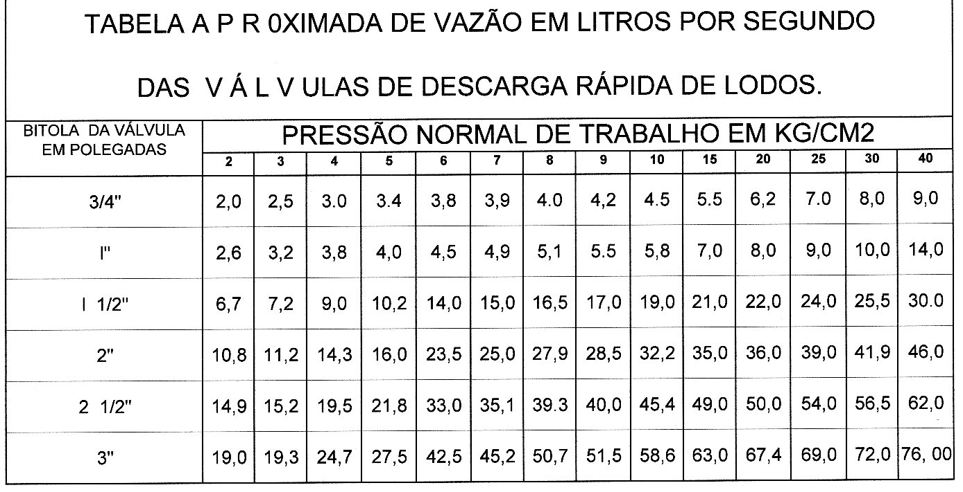
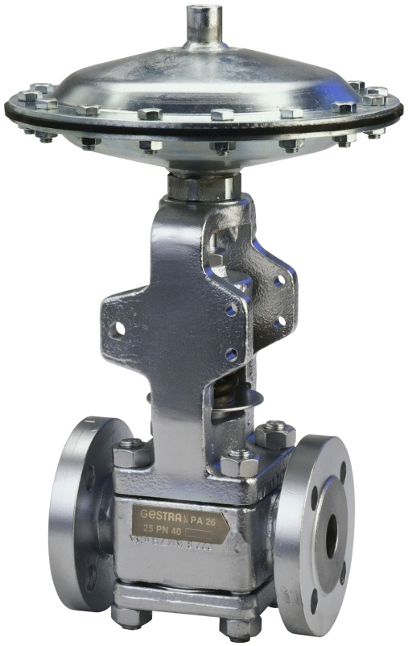
Descarga de fundo
Como se deve realizar descargar:

Slide 7
FLUXOGRAMA
Reposição
Linha
de
Vapor
Injeção
Direta
Água de
Alimentação=
Reposição +
Retorno de
Condensado
LAVADORA
DE GARRAFA
OU ROUPA
CALDEIRA
Retorno
de
Condensado
Trocador
de Calor
Retorno
de
Condensado
Bomba de
Alimentação
Notes:
Mostrar desde a alimentação da água para o reservatório. A água chega na caldeira pela bomba de alimentação. Quando o vapor é gerado, poderá ser aplicado como injeção direta e indireta. Explicar a prática e exemplos de aplicação do vapor. Como gera o condensado e retorna para o tanque de alimentação da caldeira.

Slide 8
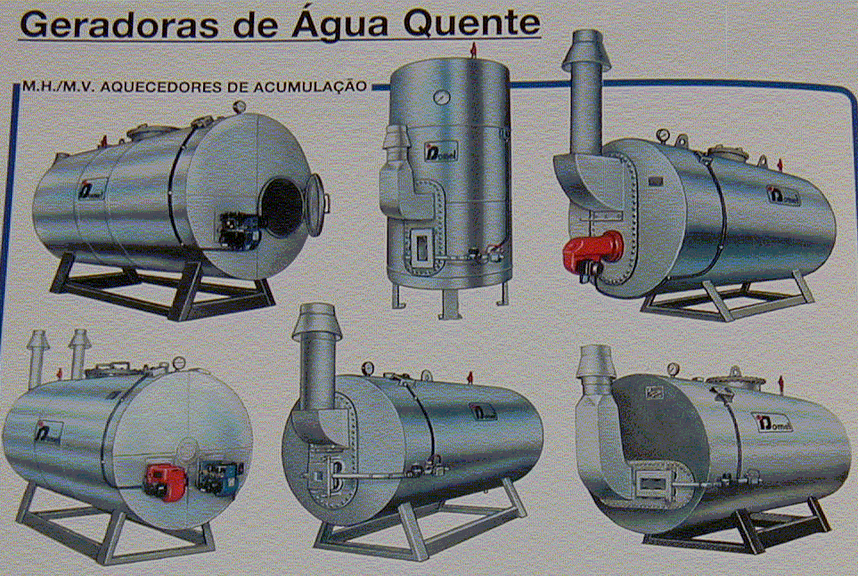
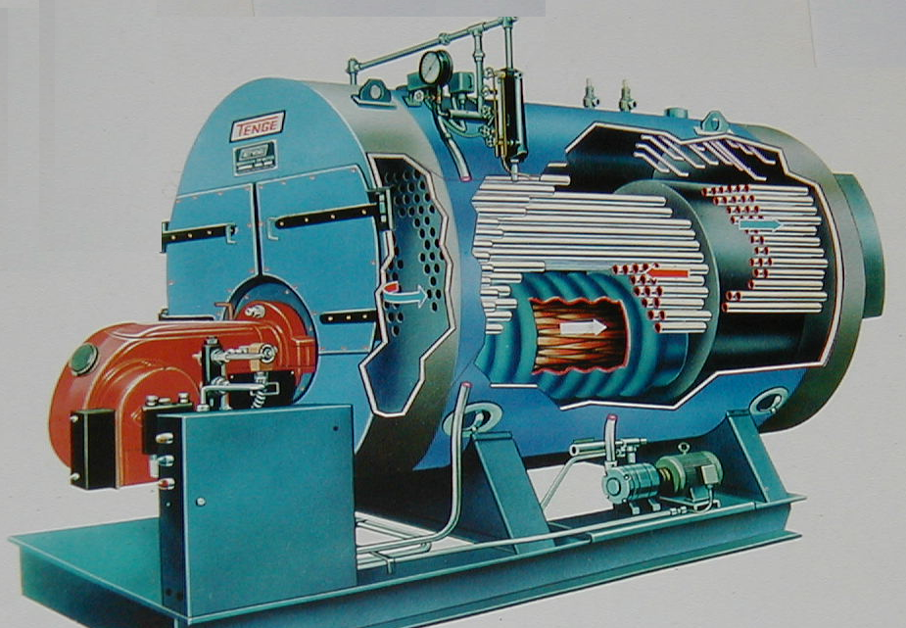
GERADORES DE VAPOR
BOILER
CALDEIRA
Temperatura água 60 º C
Sem garrafa de nível
Sem bomba de reposição água
Com bomba reposição água
Com garrafa de nível
Manômetro e pressostato
Notes:
Explicar a diferença entre aquecedor/ boiler e gerador de vapor.

Slide 9
CICLO DA ÁGUA
PRÉ-TRATAMENTO
TRATAMENTO

Slide 10
IMPORTÂNCIA DO PRÉ-TRATAMENTO DE ÁGUA

Slide 11
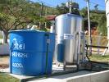
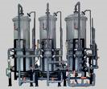


PRÉ-TRATAMENTO DA ÁGUA?
Abrandamento
Desmineralização
Desaerador
Osmose Reversa
Notes:
Explicar a finalidade dos sistemas.

Slide 12
BENEFÍCIOS
ABRANDAMENTO
  Eliminação de sais Cálcio e Magnésio
  Eliminação de lama
  Eliminação de incrustações causadas pela dureza da água
  Redução de purgas desconcentrativas
  Redução de consumo de água
Notes:
Abrandador remove somente a dureza da água. Indicado para toda água que possui dureza.
Demonstrar que com o uso de abrandador, o custo do tratamento cai, economiza combustível
consumo efetivo de água.

Slide 13
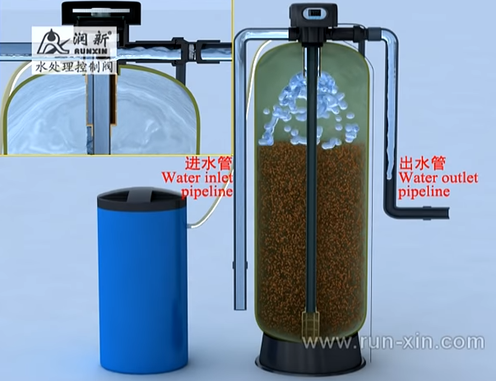
INTERNO ABRANDADOR

Slide 14
Abrandador
A resina para abrandador utilizada é do tipo catiônica e tem uma enorme importância para o bom funcionamento e efetividade do abrandador, já que é a responsável por retirar todos os cátions presentes na água. Entre os tipos de sais que são removidos pela resina para abrandador, estão o cálcio (Ca2+) e magnésio (Mg2+) que geram dureza na água.

Slide 15
BENEFÍCIOS
DESMI/ OSMOSE
  Eliminação de sais
  Elevação do ciclo de concentração
  Redução de purgas desconcentrativas
  Redução de consumo de água
  Redução de consumo de combustível
Notes:
Desmineralizador: Remove todos os minerais da água, elevando o ciclo de concentração e reduzindo o custo na geração do vapor. Aumenta o tempo de residencia da água no interior da caldeira, economizando combustível e água.

Slide 16
O que é a desmineralização?
Desmineralização é o processo de extração de minerais, íons e metais pesados contidos na água e pode ser realizado de diversas formas e em diferentes níveis, ou seja, água que será utilizada para alimentar turbinas precisa ser absolutamente sem sais, com condutividade abaixo de 0,5µS sílica abaixo de 20ppb, ou para uma caldeira de baixa pressão, que já não requer uma extração tão avançada de sais.
A água desmineralizada é chamada de deionizada, ou seja, é quimicamente pura. Ela possui os mesmos benefícios da água destilada, no entanto o sistema de transformação de ambas é diferente.

Slide 17
A água desmineralizada é chamada de deionizada, ou seja, é quimicamente pura. Ela possui os mesmos benefícios da água destilada, no entanto o sistema de transformação de ambas é diferente.
Para que serve?
O resultado desse processo é utilizado em diversos procedimentos na rotina da indústria. Caldeiras de alta pressão, torres de resfriamento, turbinas de geração de energia, última etapa de lavagem em indústrias que pintam superfícies como latas, automóveis e sistemas de reuso.

Slide 18
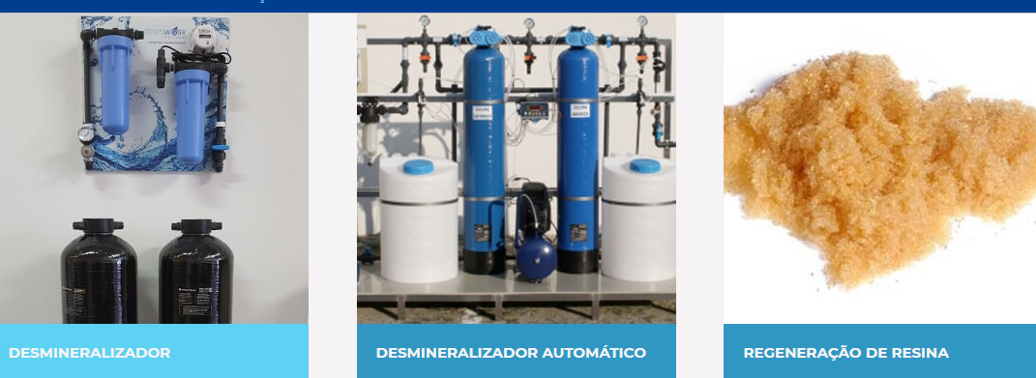
DESMI

Slide 19
BENEFÍCIOS
DESAERADOR
  Eliminação de O₂ e CO₂
  Redução da Corrosão
  Redução de choques térmicos internos
  Geração de vapor rapidamente
  Economia de Combustível
Notes:
Desaerador ou Deaerador: Elimina os gases da água, como O2 e CO2, que altamente corrosivos.

Slide 20
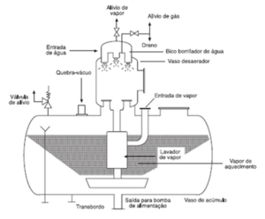

Slide 21
IMPORTÂNCIA DO TRATAMENTO DE ÁGUA
Notes:
Osmose Reversa: Função semelhante ao desmineralizador, removendo todos os minerais da água.

Slide 22
PONTOS RELEVANTES
Evitar Corrosão e Incrustação nos sistemas
Economizar Combustível/ Energia
Aumentar a vida útil dos equipamentos
Evitar paradas indesejadas
Economia de Água
Notes:
Corrosão: Com o uso do tratamento, evita o processo corrosivo causado por cloretos e gases existentes na água.
Incrustação: Causada pelos minerais existentes na água.
Economia de energia: Com o uso do tratamento, evita-se o processo de incrustação que é um isolante térmico, consequentemente, se economiza combustível e água.
Aumenta o vida útil do eqto: Preservação das partes em contato com a água evitando as oxidações.
Evitar paradas indesejadas: Sistemas incrustados causam deficiência e reduz o rendimento da caldeira, podendo até perder produção. Sistemas com corrosão, poderá perfurar a tubulação tendo que desligar e interromper o processo produtivo para a devida manutenção.
Economia de Água: Trabalhando junto ao ciclo de concentração, evita-se descargas desnecessárias durante a operação.

Slide 23
PROBLEMAS
  CORROSÃO
    Desgaste de material
    Diminuição da vida útil
    Paradas inesperadas
  INCRUSTAÇÃO
    Perda de rendimento
    Elevação no consumo de combustível
Notes:
As conseqüências do processo corrosivo e incrustante. Quais os fatores que levam a corrosão e incrustação. Fotos como exemplos.

Slide 24
PROBLEMAS NO SISTEMA
  CORROSÃO
    pH
    Cloretos
    Oxigênio / CO2
    Sólidos Totais Dissolvidos
  INCRUSTAÇÃO
    Dureza Total
    Sílica
    Sólidos Totais Dissolvidos
    Ferro

Slide 25
CORROSÃO
  pH
    < 10,5 - Corrosão ácida
    > 11,5 - Corrosão cáustica
  Cloretos
    > 120 ppm - Corrosão pelo íon Cl-
  Oxigênio e CO2
    > 0 ppm - Corrosão tipo Pitting
  Sólidos Totais Dissolvidos
    > 2.500 ppm - Corrosão e incrustação

Slide 26
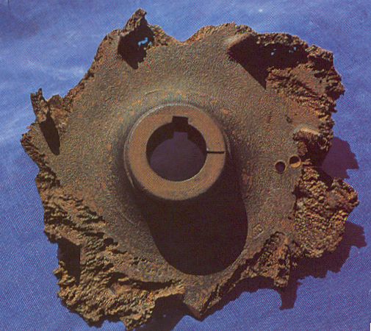
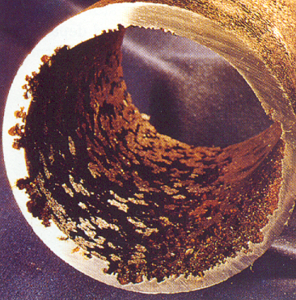
O PROCESSO DE CORROSÃO
O QUE É?
Transformação de ferro metálico em óxidos
EROSÃO
CAVITAÇÃO
BAIXO pH

Slide 27
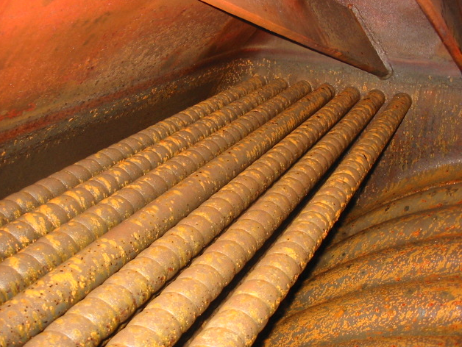
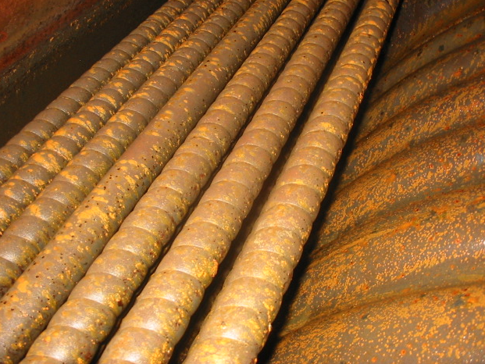
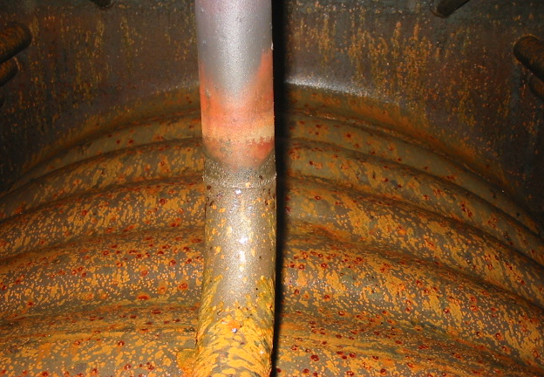
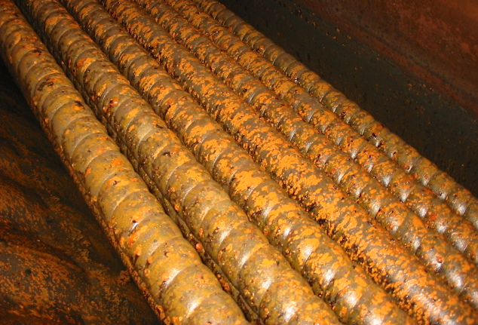
PRESENÇA DE CO₂ e O₂

Slide 28
O PROCESSO DE CORROSÃO
SOB DEPÓSITOS

Slide 29
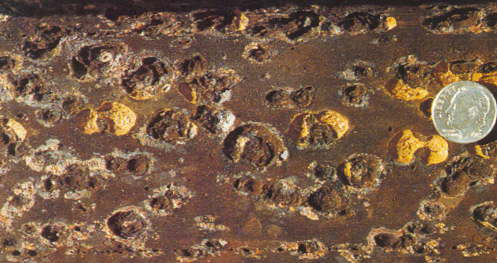
PIT

Slide 30
INCRUSTAÇÃO
  Dureza Total
    > 0 ppm - Incrustação de cálcio e magnésio
  Sílica
    > 150 ppm - Incrustação de silicatos
  Sólidos Totais Dissolvidos
    > 2.500 ppm - Corrosão e incrustação
  Ferro
    > 3,0 ppm - Incrustação de óxido de ferro

Slide 31
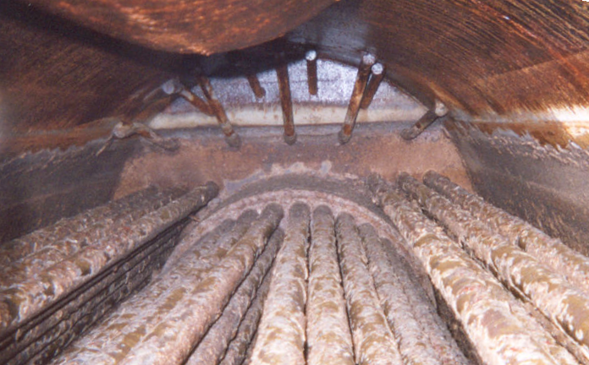
INCRUSTAÇÃO/ CORROSÃO

Slide 32
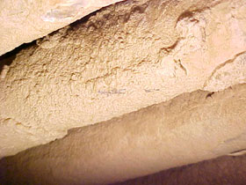
O PROCESSO DE INCRUSTAÇÃO

Slide 33
EFEITOS DA INCRUSTAÇÃO EM CALDEIRAS
Notes:
Quadro demonstrando a perda de rendimento e aumento de combustível de acordo com onível de incrustação.

Slide 34
EROSÃO

Slide 35
PROCESSO
DE
TRATAMENTO

Slide 36
GERADORES DE VAPOR
Controle de
pH e
alcalinidade
Eliminação
de gases
O₂ e CO₂
dispersão
Remoção
da dureza
Tratamento
pós gerador
Notes:
As etapas e pontos de controle. Como efetivamente se trata uma caldeira.

Slide 37
GERADORES DE VAPOR
Como tratamos a água?
  Fosfatos - Reduz a dureza da água
  Dispersantes - Mudam a estrutura dos cristais
  Redutores de Oxigênio - Retiram o oxigênio da água
  Alcalinizantes - Acertam pH e alcalinidade
  Aminas - formação de filme protetivo na linha
Notes:
Como agem os princípios ativos dos produtos.

Slide 38
Relatorio.
REALIZAR ANALISE COM REAGENTES.

Slide 39
LINHA
DE
PRODUTOS

Slide 40
PRODUTOS
WATER NH
WATER BLX
WATER OXIG
Notes:
Resumo dos produtos indicados e auto apresentação dos produtos com multi função.

Slide 41
WATER BLX inibidor de incrustação e desincrustante

Slide 42
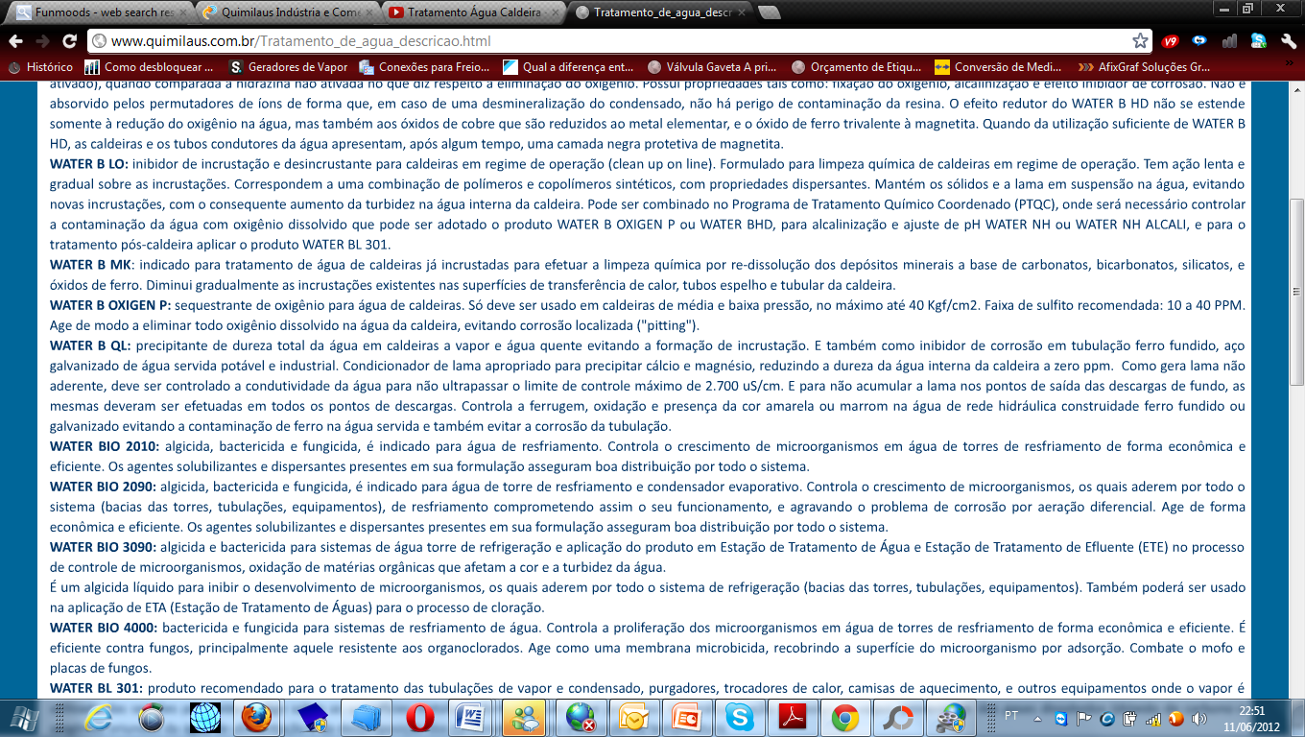
WATER oxig
Sequestrante O²

Slide 43
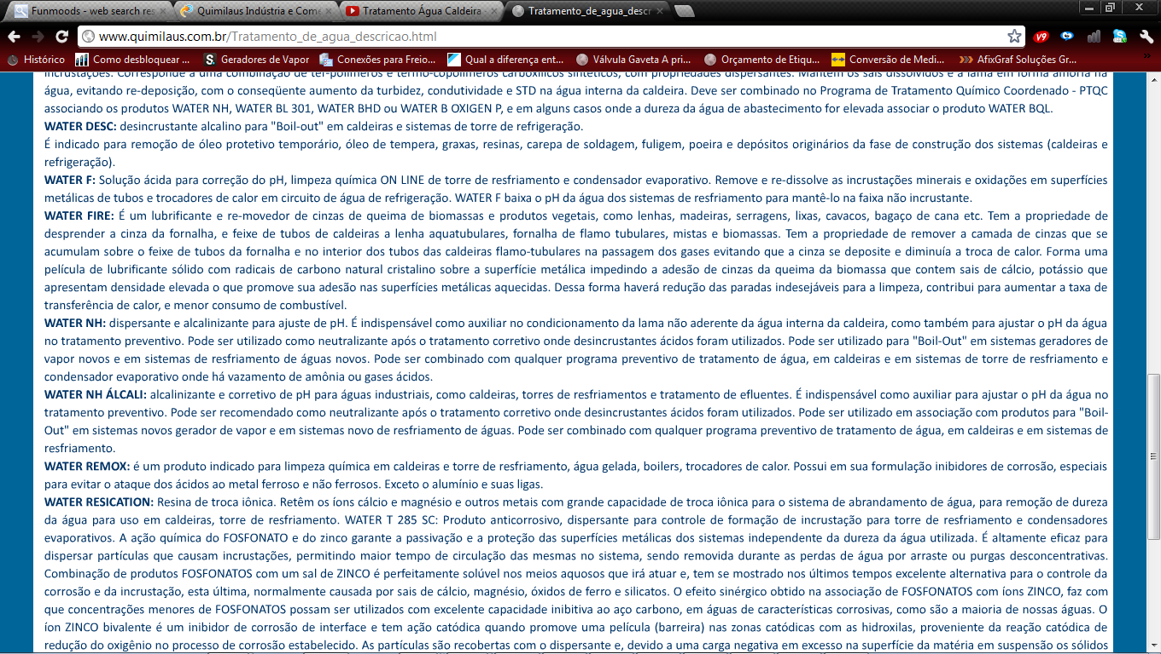
WATER NH
Dispersantes de Sais

Slide 44
AÇÃO DOS PRODUTOS
Water BLX
WATER OXIG
WATER NH
Água de
Alimentação=
Reposição
bruta +
Retorno de
Condensado
CALDEIRA
Entrada
de
vapor
Water BLX
WATER OXIG
WATER NH
Trocador
de Calor
Retorno
de
Condensado
Bomba de
Alimentação
SAFE Condensaf 4675
SAFE Confidence 41C
Notes:
Explicar que os produtos SAFE 41/150/205/ 231/ 255/ agem no interior da caldeira, somente no lado água e os produtos SAFE 41C/ 243/ 4675, são específicos para protegerem a linha de vapor. Ao entrarem na caldeira, volatizam rapidamente, indo diretamente para o vapor e condensado.

Slide 45
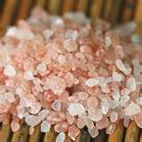
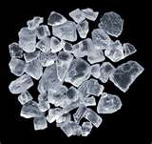
VIDEO SOBRE RETIRAR OS SAIS DA ÁGUA

Slide 46
SISTEMA
DE
DOSAGEM

Slide 47
DOSADOR - CALDEIRA
1ª OPÇÃO - Na tubulação de água antes da bomba de alimentação.
( PC 1000 ou PC 1000 BP )
TANQUE
DE
ALIMENTAÇÃO
Entrada
de
vapor
Caldeira
Trocador
de Calor
PC 1000 ou
PC 1000 BP
Retorno
de
Condensado
Bomba de
Alimentação
Notes:
Explicar o funcionamento do PC 1000 que é para caldeira pequena e PC 1000 BP para caldeiras grandes. Caldeiras pequenas, a bomba de alimentação de água liga com intervalos de até 15 minutos. Caldeiras grandes, a bomba fica ligada quase que constante. Os 2 dosadores possuem velocidades variáveis, onde são ajustadas de acordo com o volume de solução de produto preparado. A instalação sempre será na linha d'água, antes da entrada na bomba, para evitar contra pressão.
Os produtos deverão serem previamente diluídos em um recipiente, de acordo com a dosagem sugerida de cada produto, calculado na proposta inicial.

Slide 48
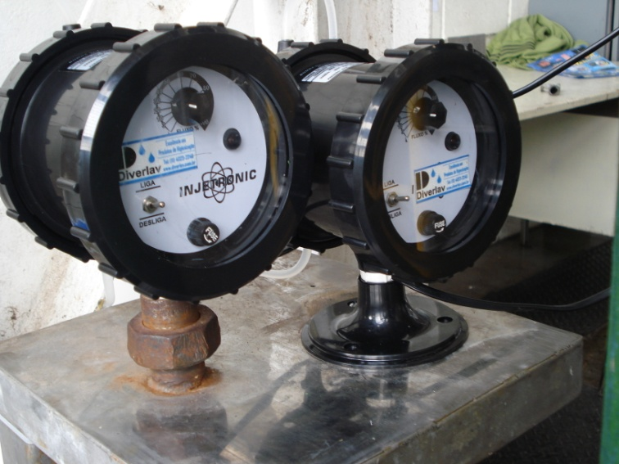
DOSADOR - CALDEIRA
Instalada na polenghi

Slide 49
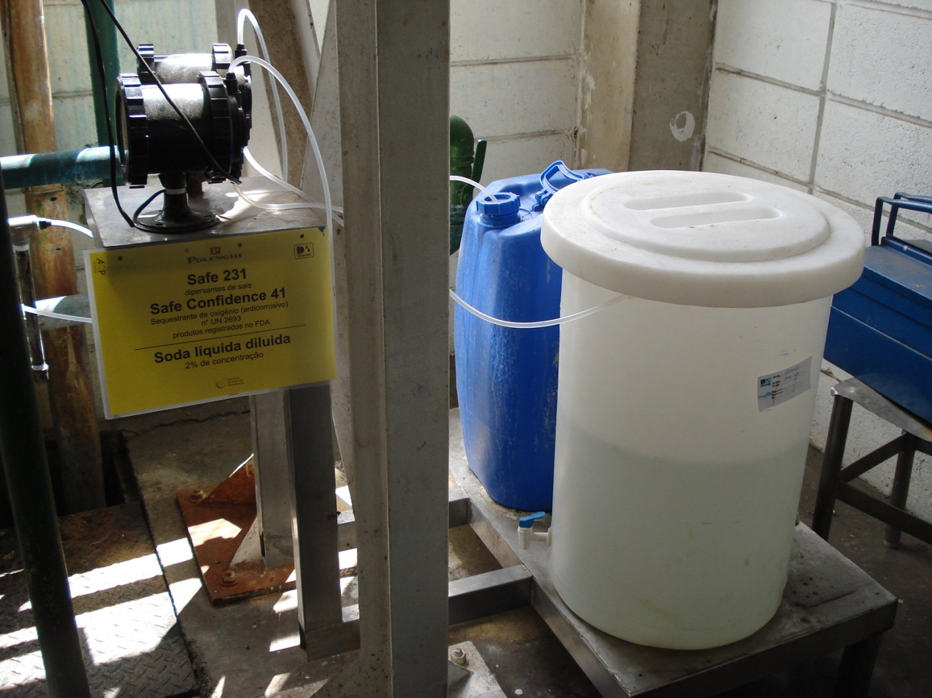
Dosadores na Polenghi caldeira

Slide 50
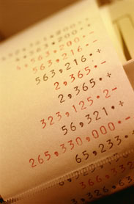
PORQUE O CLIENTE GASTA DINHEIRO COM TRATAMENTO DE ÁGUA ?
PRECISA PRESERVAR SEUS EQUIPAMENTOS QUE SÃO EXTREMAMENTE CAROS
NÃO PODE PARAR SUA PRODUÇÃO POR PROBLEMAS MECÂNICOS
PRECISA DE QUALIDADE NA ENERGIA GERADA
O CUSTO BENEFÍCIO É FAVORÁVEL

Slide 51
Tratamento de águas
Industrias
Parte 2

Slide 52
TRATAMENTO DE ÁGUAS
REFRIGERAÇÃO

Slide 53
TORRE DE RESFRIAMENTO
Torres de resfriamento são utilizadas para resfriar fluidos líquidos.
As torres de resfriamento se dividem em dois grupos:
Induzidas - São sistemas que possuem ventiladores na parte superior do sistema que fazem com que o ar entre pelas venezianas saindo pela parte superior da torre.
Forçadas - São sistemas que possuem ventiladores nas laterais do equipamento, que forçam a entrada de ar no sistema saindo pela parte superior da torre.

Slide 54
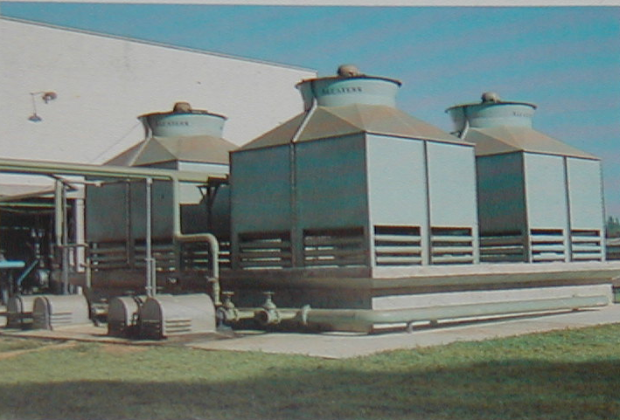
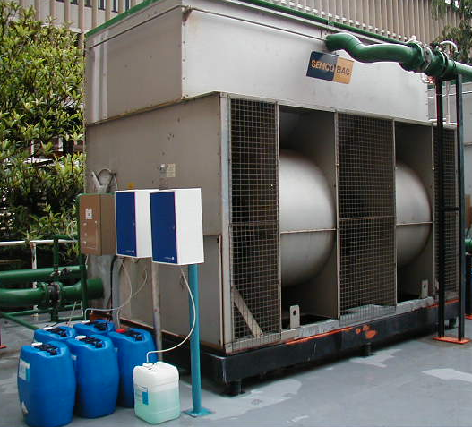
SISTEMAS DE RESFRIAMENTO

Slide 55
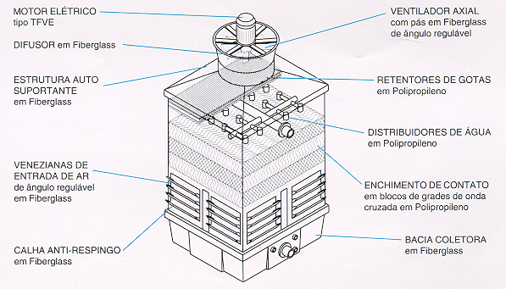
ELEMENTOS

Slide 56
FLUXOGRAMA
Retorno de
Água ( Quente)
TORRE
Trocador
a placa
Trocador
Tubular
Saída de
Água (Fria)
Notes:
Mostrar o caminho que a água percorre desde a saída da bacia da torre, passando pelos trocadores e retornando à torre para ser resfriada.

Slide 57
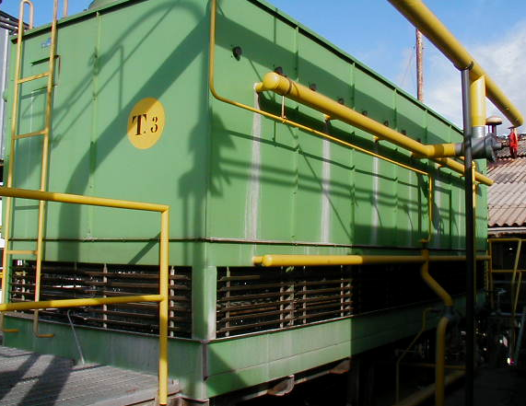
CONDENSADOR EVAPORATIVO
Notes:
A diferença entre torre e condensador é o sistema de resfriamento. O gás vem até o condensador para ser resfriado, ao passo que em torre, a água vai até o compressor onde está o gás para ser resfriado.

Slide 58
FLUXOGRAMA
Amônia Quente
( Entrada)
Válvula de
Expansão
Amônia Fria
(Saída)
Ventilação
Unidade de
Refrigeração
Bacia
Compressor

Slide 59
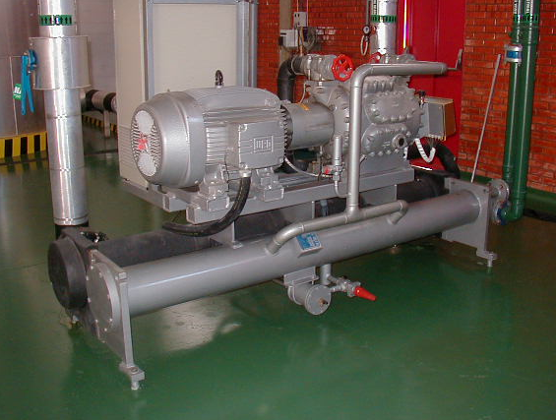
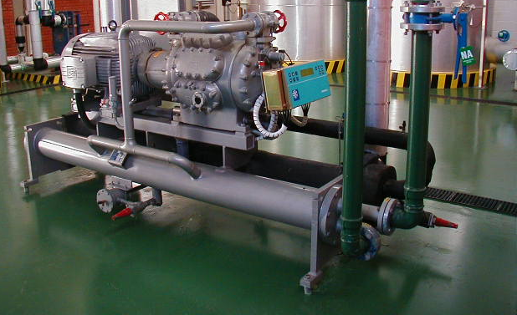
SISTEMAS DE RESFRIAMENTO
Notes:
Exemplo de chiller. Conjunto completo, onde se visualiza o condensador (trocador) e o evaporador. A parte verde é o condensador que recebe a água da torre para resfriar o gás. A parte cinza é o evaporador onde passa a água fria que será resfriada pelo gás que saiu do condensador.

Slide 60
PRINCIPAIS PROBLEMAS
  CORROSÃO
    Vazamentos
    Perda do Equipamento
    Paradas inesperadas
  INCRUSTAÇÃO
    Perda de Rendimento/ Produção
    Deficiência de troca térmica
    Desarmes freqüentes do compressor
  MICROBIOLÓGICO
    Desenvolvimento/ crescimento de Matéria Orgânica
    Formação de slime/ foulling
    Formação de Limos e algas
Notes:
Corrosão: Diversos tipos de corrosão poderá ocorrer no sistema.
Incrustação: Causada principalmente pela dureza da água. Sílica, matéria orgânica e sólidos em suspensão.
Microbiologia: Causada pelo crescimento microbiano no sistema.

Slide 61
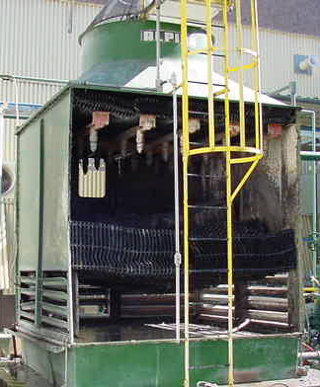
PROBLEMAS/ENTUPIMENTO
Trocador de Calor
COLMÉIA
DISTRIBUIDOR

Slide 62
PROBLEMAS
  CORROSÃO
    pH
    Cloretos
    Sólidos Totais Dissolvidos
  INCRUSTAÇÃO
    Dureza Total
    Sílica
    Sólidos Totais Dissolvidos
    Ferro

Slide 63
CORROSÃO
O QUE É?
Transformação de ferro metálico em óxidos
EROSÃO
Notes:
Corrosão: Com o uso do tratamento, evita o processo corrosivo causado por cloretos e gases existentes na água.

Slide 64
CORROSÃO
BAIXO pH
TUBÉRCULOS

Slide 65
INCRUSTAÇÃO

Slide 66
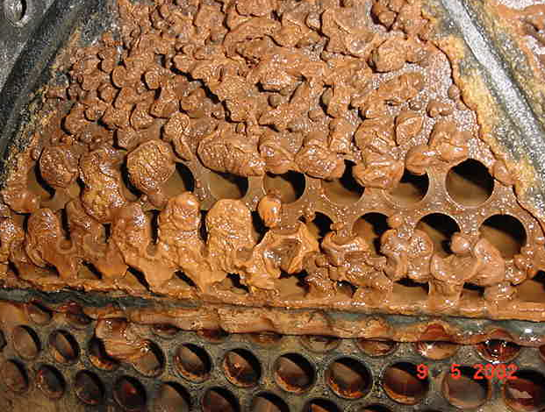
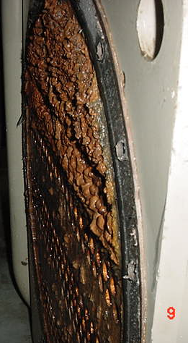
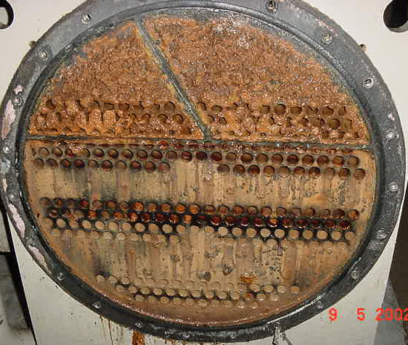
MATÉRIA ORGÂNICA
Notes:
Formação de barreira de isolamento, quando o sistema possui alta carga orgânica, devido a formação de limos e algas, ocasionando entupimento no trocador de calor..

Slide 67
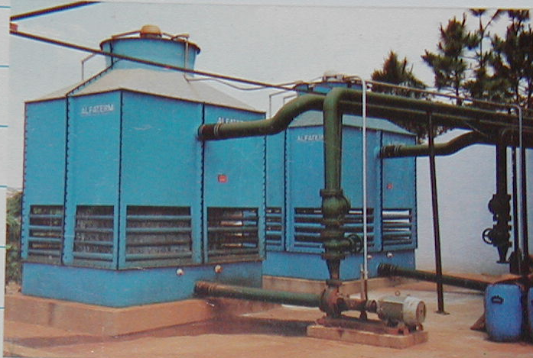
PONTO DE COLETA
COLETAR ÁGUA DE REPOSIÇÃO DA TORRE
QUAL A ORIGEM DA ÁGUA?
Notes:
Mostrar que a coleta da água para proposta deverá ser a água que alimenta o sistema. Não necessariamente coletar na bóia da torre. Dentro de uma empresa (shopping, industria, hotel), geralmente a água de alimentação vem da caixa central. Neste caso poderá ser coletada em qualquer ponto de água dentro da empresa.

Slide 68
DADOS NECESSÁRIOS
Notes:
Estes são os dados mínimos necessários para elaborar a proposta. Na falta de 1 deles será incompleto o processo, não sendo possível o cálculo correto da dosagem dos produtos.

Slide 69
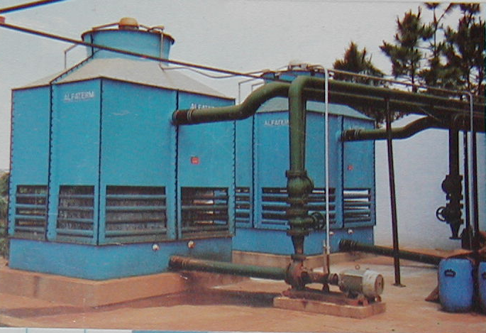
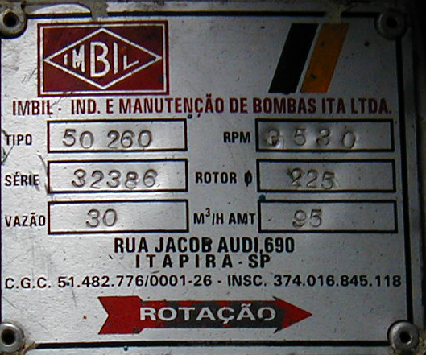
ONDE ENCONTRAR
PLACA DA TORRE
CALCULAR VOLUME
TOTAL DA(S) BACIA(S)
PLACA DA(S) BOMBA(S)
= VAZÃO (Q)
Notes:
Timing: 2 minutes
Local ideal para se localizar a placa de identificação dos dados..

Slide 70
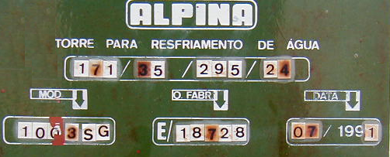
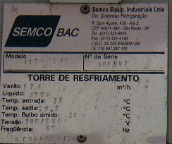
ONDE ENCONTRAR
PLACA DA TORRE
PLACA DA(S) BOMBA(S)
= VAZÃO (Q)
Notes:
Timing: 2 minutes
Modelos de placas de torres.
A Alpina, modelo antigo, na primeira linha, o primeiro número (171) é a vazão de circulação, o segundo (35) a temperatura de retorno da água, o terceiro (29,5) a temperatura de saída da água da torre e o quarto (24) a temperatura média da região. Este não se utiliza para cálculo de consumo na proposta.
Na segunda linha vem o modelo da torre (1003sg), onde 100 é o tamanho da torre, 3 é quantidade de camada de colmeia e sg o modelo da colmeia. Portanto utilizamos o conjunto dos 3 primeiros números + o modelo (tam) da torre.

Slide 71
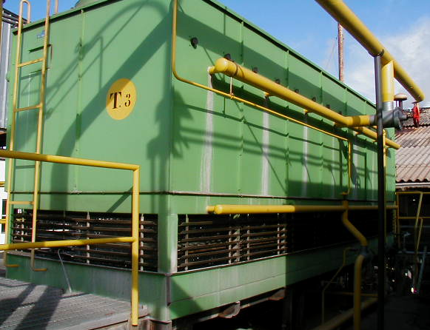
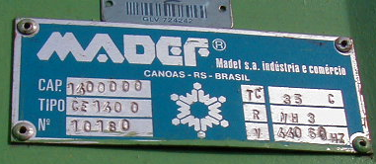
ONDE ENCONTRAR
PLACA
CALCULAR VOLUME
TOTAL DA BACIA
Notes:
Timing: 2 minutes
Modelos de placas de condensadores.
A maioria deles, são semelhantes. A cap é a capacidade de refrigeração. O tipo, identifica o modelo do condensador, onde identificamos o volume de água existente na bacia, bem como a vazão de circulação de água. Os demais dados não são necessários.

Slide 72
QUALIDADE
DA
ÁGUA DE REPOSIÇÃO

Slide 73
PROCESSO
DE
TRATAMENTO

Slide 74
TECNOLOGIAS ANTI-CORROSIVAS
Fosfonatos
Molibdatos
Zinco
Nitrito
Cromatos
Notes:
Na tecnologia dos produtos, o fosfonato e molibdato são os mais utilizados, pois não são agressivos ao Meio Ambiente.
Zinco e Nitrito estão sendo abolidos pela implantação da ISO 14.000.
Cromatos são da classe carcinogênica, sendo crime a utilização deste principio. É um excelente inibidor, que também age como biocida, porém as grandes empresas já aboliram seu uso. Atualmente é utilizado somente pelos pequenos fabricantes.

Slide 75
LINHA
DE
PRODUTOS

